Slide 1
ÁP XE GAN

Slide 2
Case lâm sàng
Họ tên bệnh nhân : Phạm Thị Hương, 60 tuổi.
Địa chỉ : Xã Hùng Việt, tỉnh Phú Thọ.
Lý do vào viện : Sốt, đau bụng vùng hạ sườn phải.
Bệnh sử : Cách vào viện khoảng 1 tuần bệnh nhân xuất hiện đau xuất hiện sốt, sốt nóng từng cơn, dùng thuốc không đỡ, vào viện khám và điều trị.

Slide 3
Khám cận lâm sàng
Xét nghiệm :
WBC : 7.18 G/L RBC : 6.11 T/L
GPT : 116 U/I GOT : 71 U/I
TEST : Denge âm tính. Test cúm âm tính.

Slide 4
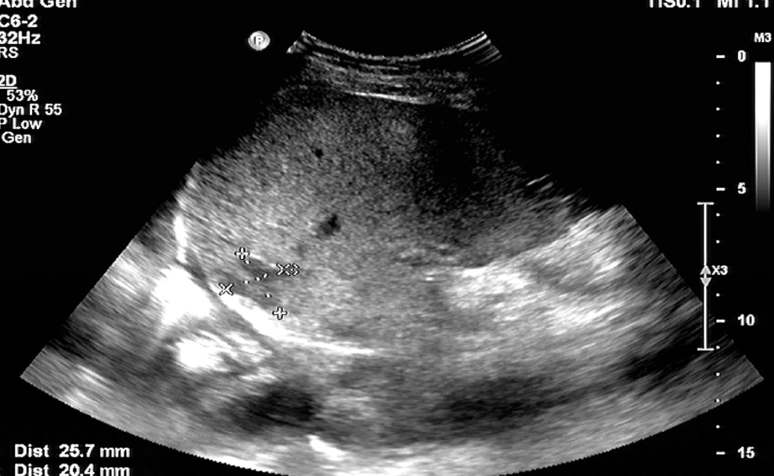
Khám cận lâm sàng
Siêu âm ổ bụng : Hình ảnh ổ giảm âm gan phải ( theo dõi áp xe )

Slide 5
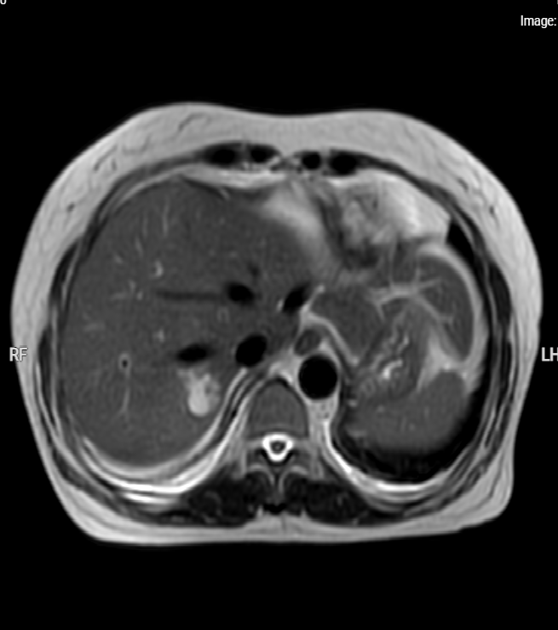
Khám cận lâm sàng
Chụp MRI tầng bụng trên có tiêm thuốc : Nhu mô gan giảm tín hiệu trên chuỗi xung outphase, có ổ tổn thương hạ phân thùy VII kích thước ~ 23x26mm, tín hiệu thấp trên T1W,cao trên T2W, hạn chế khuếch tán trên DWI, bắt thuốc viền sau tiêm
Chẩn đoán : Theo dõi áp xe gan.

Slide 6
Đặt vấn đề :
I. Đại cương:
Áp xe gan ( Liver Abscess ) là một sự tập trung khu trú của mô viêm hoại tử được gây ra bởi các tác nhân vi khuẩn, ký sinh trùng hoặc nấm.
Áp xe gan là một bệnh rất nguy hiểm vì sẽ gây nhiễm khuẩn, nhiễm độc tế bào gan và có thể gây biến chứng nghiêm trọng.
Nguyên nhân : Vi khuẩn, ký sinh trùng, nấm. . .
Ở các nước phát triển nguyên nhân chủ yếu do vi khuẩn, ở Việt Nam và các nước đang phát triển chủ yếu do ký sinh trùng.

Slide 7
Apxe gan
I. Chẩn đoán Xquang :
- Bóng mờ gan to. - Vòm hoành đẩy lên cao. - Hình khí bất thường vùng mạn sườn phải: Trong ổ áp xe, dưới cơ hoành, khí đường mật. - Tràn dịch khoang màng phổi phải do phản ứng hoặc khối apxe vỡ lên màng phổi.

Slide 8
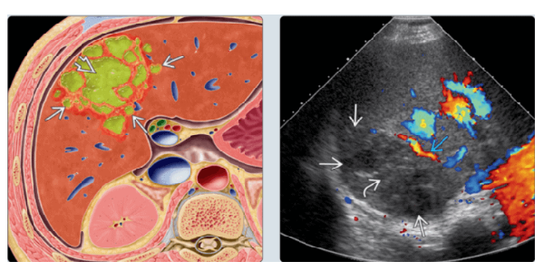
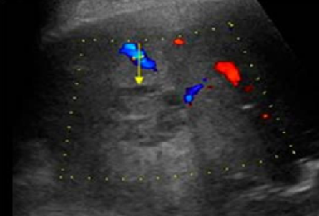
Apxe gan
II. Chẩn đoán siêu âm :
- Giai đoạn sớm : Tổn thương là vùng giảm âm không đều, ranh giới không rõ, Doppler có vùng tăng tưới máu xung quanh.
.

Slide 9
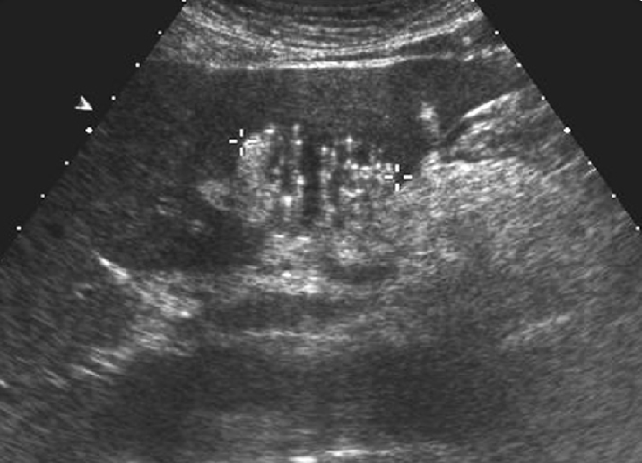
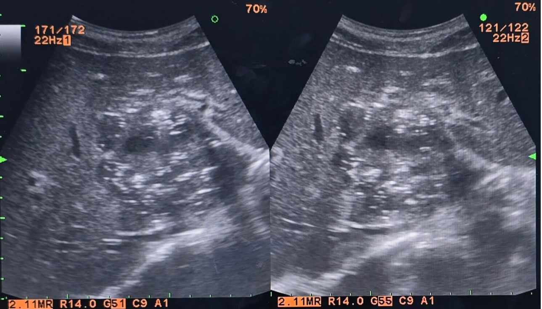
Apxe gan do vi khuẩn
Nếu vi khuẩn sinh khí có thể thấy hình ảnh đám tăng âm di động kèm dải sáng phía sau.

Slide 10
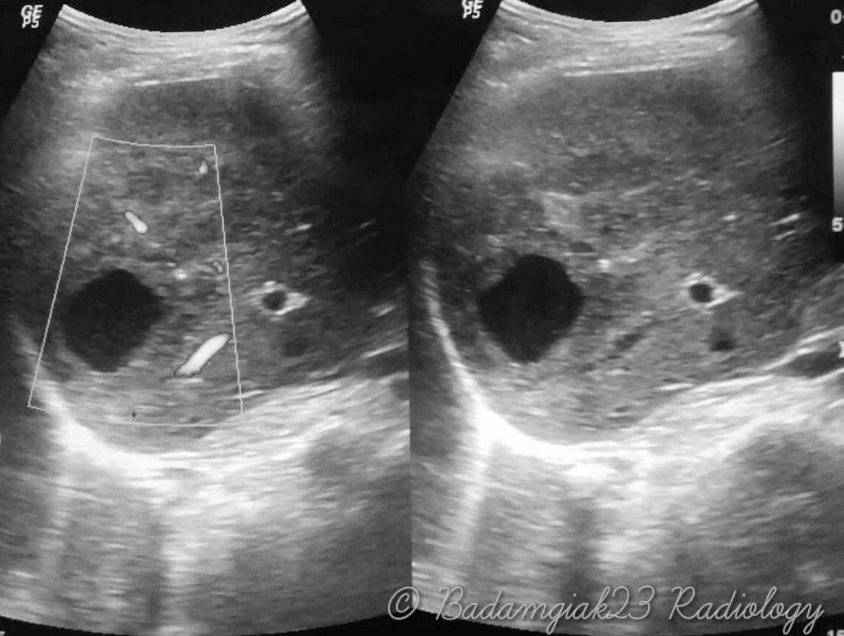
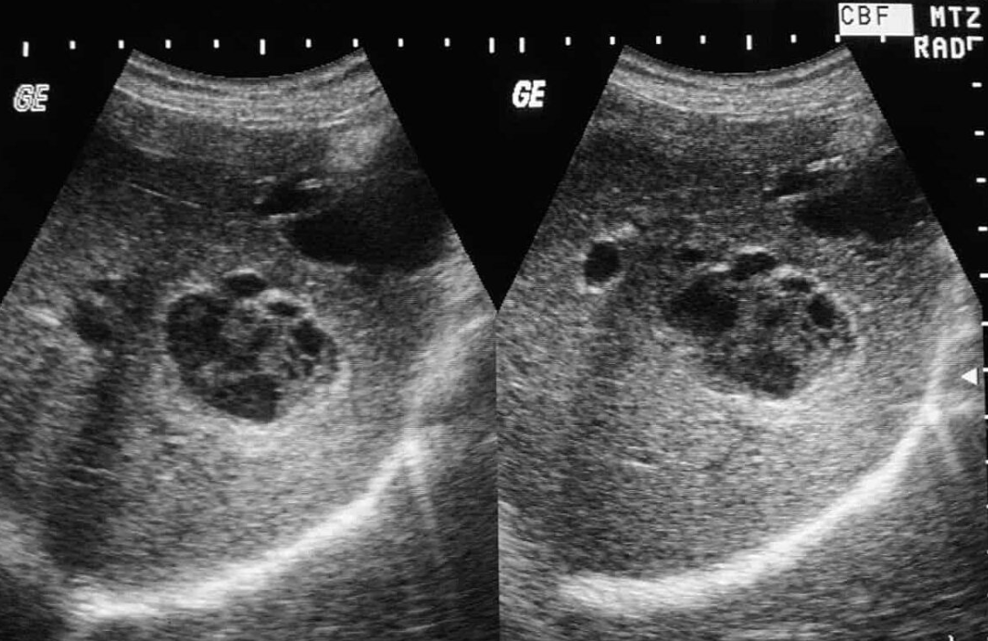
Apxe gan do vi khuẩn
Giai đoạn hóa dịch : Tổn thương trống âm, thành dày, bờ rõ.

Slide 11
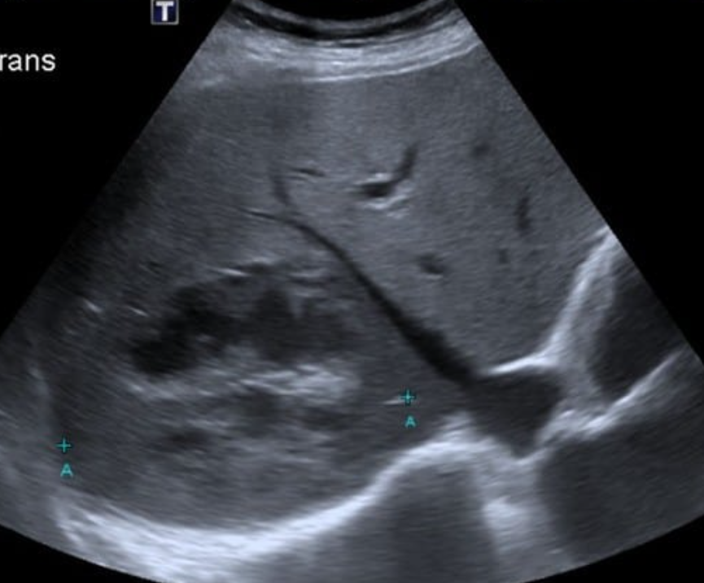
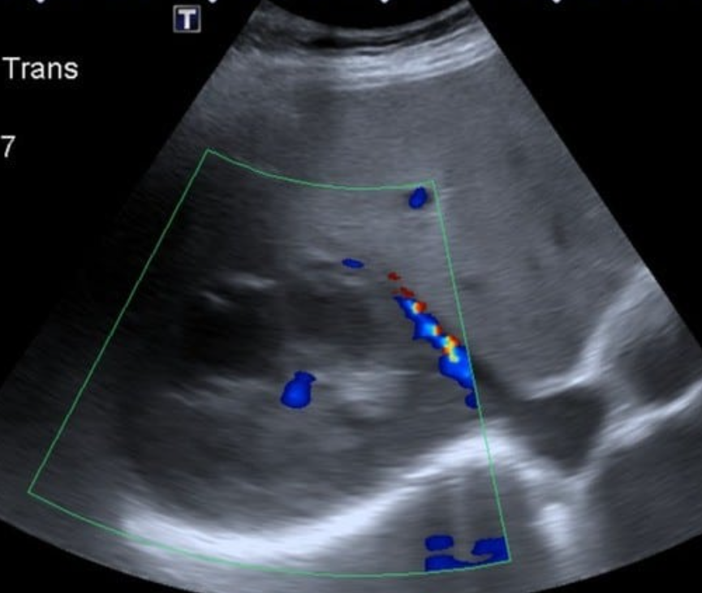
Apxe gan do vi khuẩn
Giai đoạn thoái triển : Thành phần dịch giảm đi, xu hướng giảm kích thước và trở nên tăng cản âm do tổ chức sửa chữa dần biến mất và để lại hốc dịch nang.

Slide 12
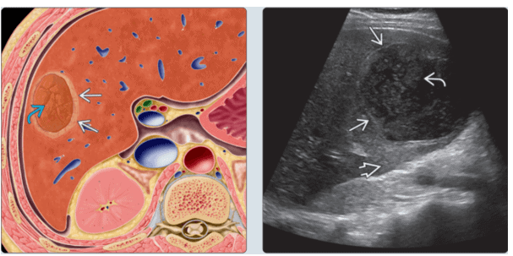
Ápxe gan do Amip
Phần lớn tổn thương 1 ổ ( 85%), thường bị ở gan phải nhiều hơn gan trái và thường ở vùng ngoại vi.

Slide 13
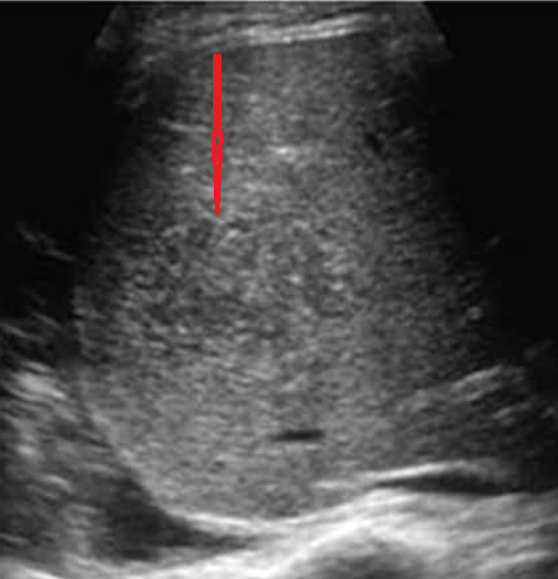
Áp xe gan do Amip
Giai đoạn hình thành : Giai đoạn này tương ứng với viêm tại chỗ, biểu hiện trên hình ảnh siêu âm tương đối kín đáo, giới hạn không rõ với nhu mô gan xung quanh. Giai đoạn nãy dễ bỏ sót tổn thương.

Slide 14
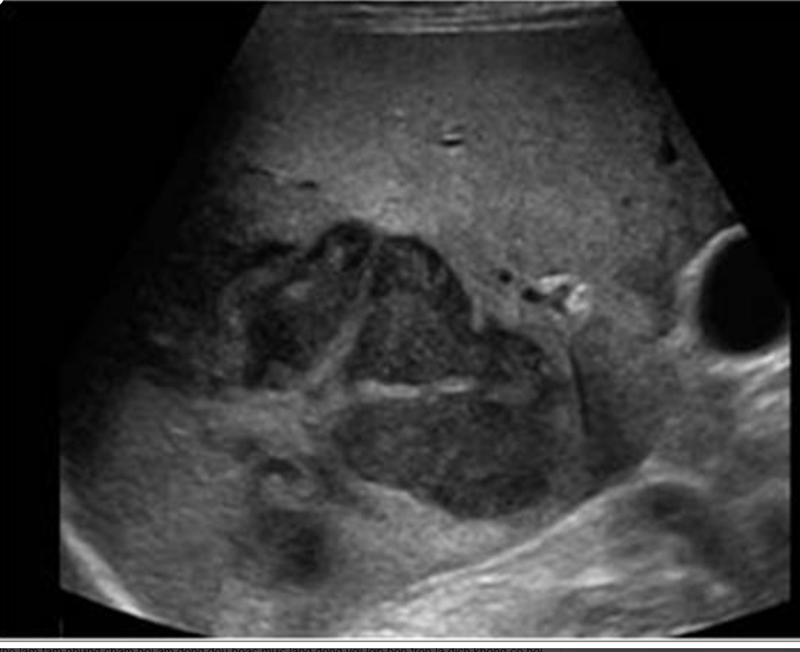
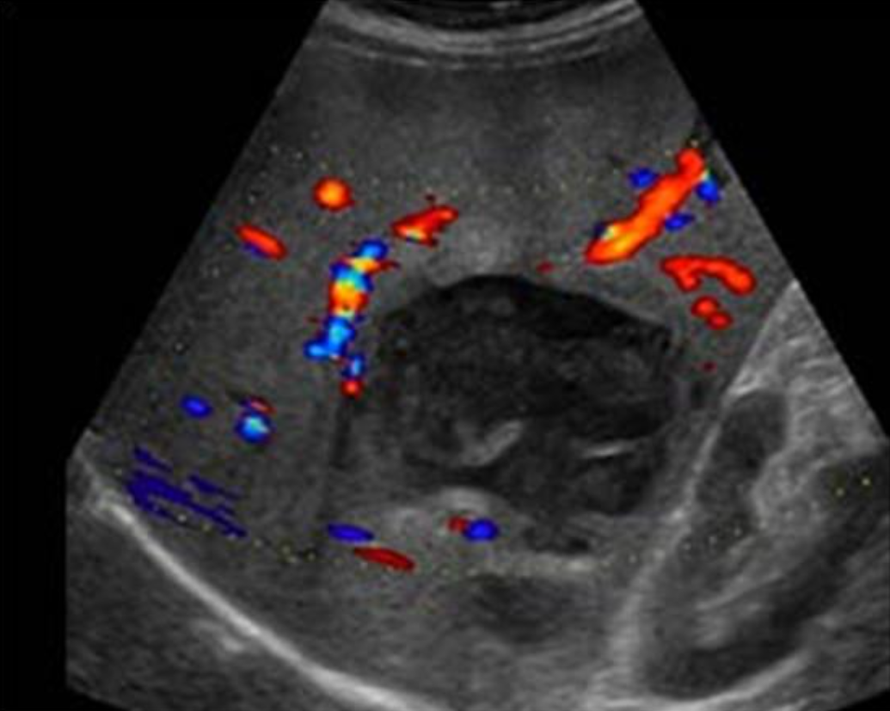
Apxe gan do Amip
Giai đoạn hoại tử: Giai đoạn này tương ứng với quá trình viêm và hoại tử lan rộng. Ổ tổn thương chưa có hình dạng cố định vì còn có tiến triển. Có thể hình thành nhiều thùy, nhiều ngách. Ranh giới giữa mô hoại tử và mô lành xung quanh rõ. Bên trong chứa dịch và mô hoại tử tạo độ phản hồi âm hỗn hợp.

Slide 15
Apxe gan do Amip
Giai đoạn tụ mủ : Ổ apxe đã hình thành vỏ riêng biệt, vỏ dày, ổ hình bầu dục hoặc hình tròn. Vỏ có độ hồi âm tăng mạnh, thành ngoài đều, thành trong thô. Dịch mủ bên trong khá đồng nhất
Giai đoạn tái tạo : Kích thước ổ apxe thu nhỏ dần , hình ảnh vỏ dày mất dần. Xuất hiện các dải nhu mô có độ hồi âm gần như hồi âm của nhu mô gan xung quanh tân tạo, xuất phát từ thành trong của ổ apxe lan dần vào trung tâm để lấp đầy khoang apxe. Thời gian để biến mất ổ apxe trung bình 6-12 tuần. Sau thời gian đó phần lớn không để lại di tích hoặc để lại nốt vôi hóa , vệt xơ hoặc cấu trúc dạng nang.

Slide 16
Apxe do nấm
Thường biểu hiện dưới dạng nhiều vi apxe rải rác trong nhu mô gan và lách. Có 4 hình thái tổn thương
+ Nốt giảm âm đồng nhất, rải rác , kích thước 2-5mm : Đây là biểu hiện phổ biến nhất, đại diện cho tình trạng xơ hóa trên vùng viêm trước đó.
+ Hình ảnh bánh xe trong bánh xe : Viền giảm âm ở ngoại vi do xơ hóa, viền tăng âm bên trong là các tế bào viêm , vùng trung tâm giảm âm tương ứng với hoại tử mảnh vụn do nấm.
+ Hoặc hình ảnh “mắt bò” : Viền giảm âm ngoại vi , trung tâm tăng âm. Kích thước tổn thương từ 1-4mm.

Slide 17
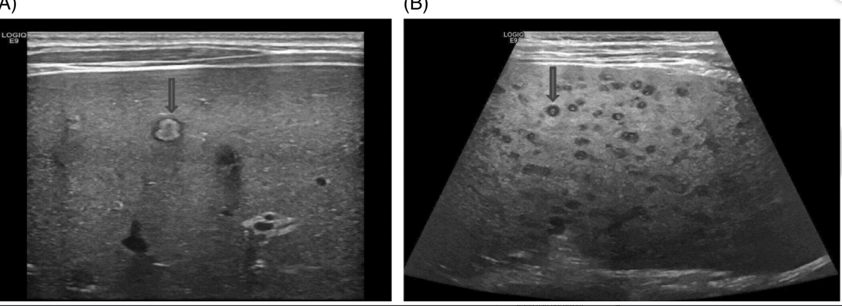
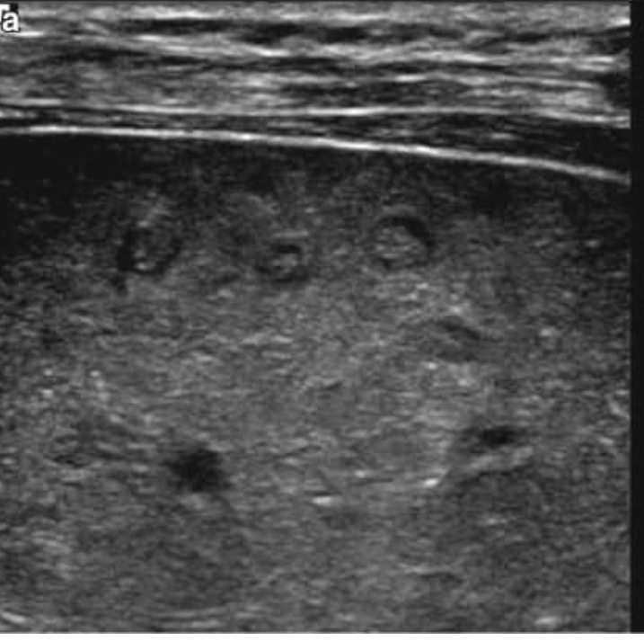
Apxe do nấm
+ Có thể các nốt tăng âm do mô sẹo hoặc vôi hóa.

Slide 18
Chẩn đoán cắt lớp vi tính
Apxe gan do vi khuẩn :
Hình thái tổn thương : Dạng nhiều ổ nhỏ rải rác, dạng ổ lớn kèm ổ nhỏ ngoại vi, nhiều ổ nhỏ tập trung thành đám.
Hình thái ngấm thuốc :
Giai đoạn sớm:
+ Giai đoạn thâm nhiễm viêm và phù nề có hình giảm tỷ trọng, giới hạn không rõ trước và sau tiêm.
+ Tổn thương có thể hình tròn hoặc hình bầu dục, đôi khi có hình ảnh của một phân thùy gan.

Slide 19
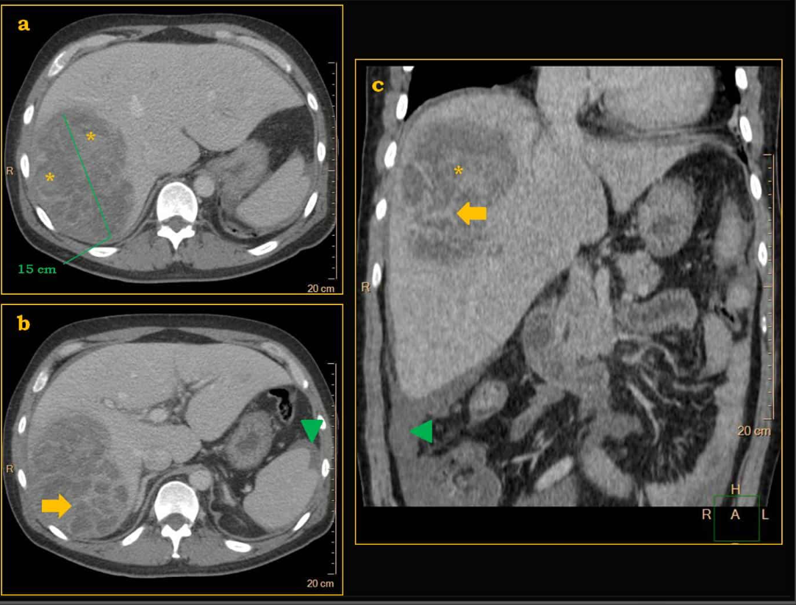
Chẩn đoán cắt lớp vi tính
Giai đoạn hóa mủ :
+ Tổn thương ổ giảm tỷ trọng với viền ngấm thuốc cản quang mạnh, giới hạn rõ, có thể có nhiều vách ngăn.
+ Nhiều ổ apxe nhỏ tập trung thành ổ lớn.
+ Hoặn dạng ổ lớn đơn độc.

Slide 20
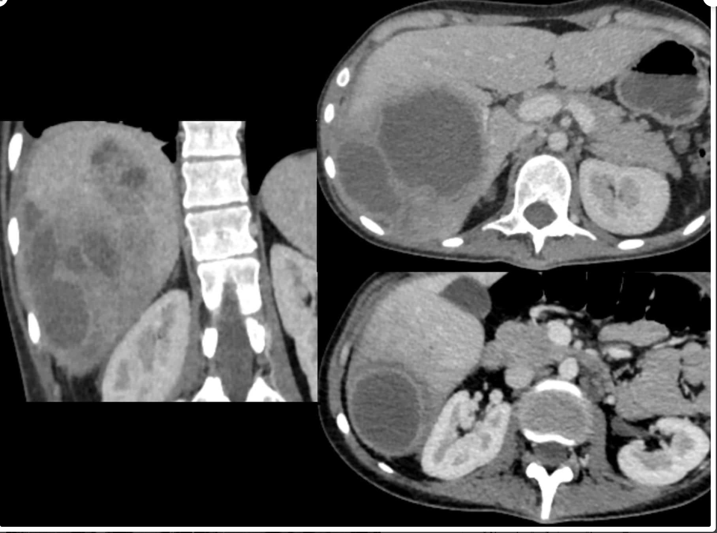
Chẩn đoán cắt lớp vi tính
+ Xung quanh viền ngấm thuốc mạnh, có viền giảm tỷ trọng do phù nề giống như apxe gan amip, trung tâm giảm tỷ trọng do hoại tử hóa lỏng hoặc mủ => Dấu hiệu hình bia kép. Viền phù nề apxe gan do amip thường dày và rõ ràng hơn.

Slide 21
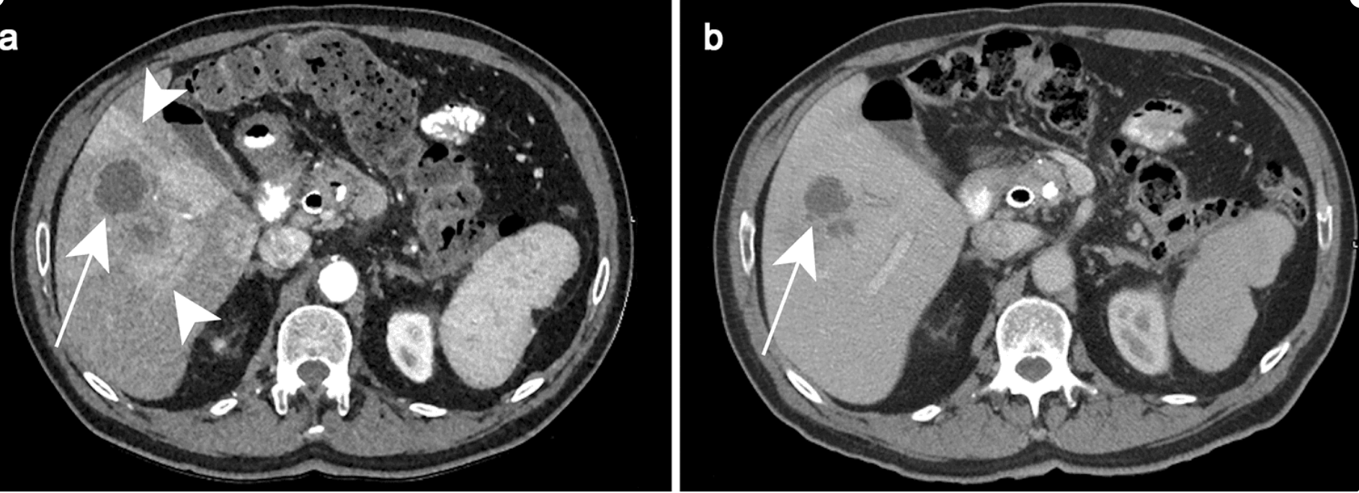
Chẩn đoán cắt lớp vi tính
+ Rối loạn tưới máu : Nhu mô quanh ổ apxe ngấm thuốc mạnh ở thì động mạch, đồng tỷ trọng với nhu mô gan ở thì muộn. Do tình trạng tăng tuần hoàn và viêm huyết khối nhánh tĩnh mạch cửa.

Slide 22
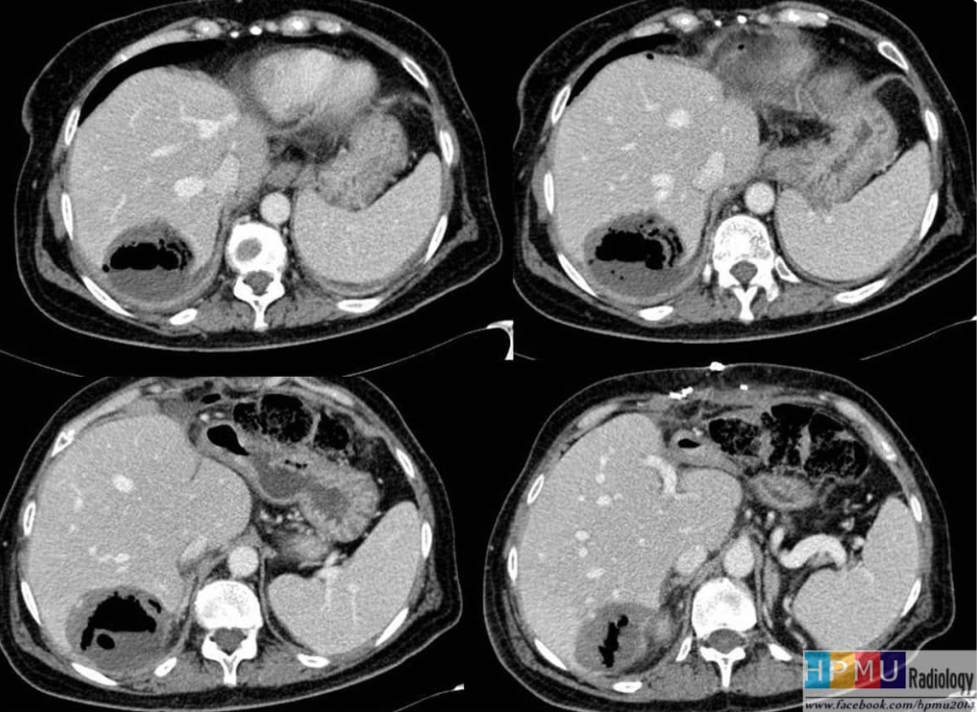
Chẩn đoán cắt lớp vi tính
+ Đôi khi thấy khí trong ổ apxe (20%): Dạng bóng khí nhỏ hoặc mức dịch khí. Các tổn thương này nằm cạnh nhau và xen kẽ là cấu trúc nhu mô gan ngấm thuốc không đồng nhất.

Slide 23
Chẩn đoán cắt lớp cắt tính
Apxe gan do Amip
Giai đoạn chưa hóa mủ : Vùng giảm tỷ trọng , giới hạn không rõ ngay cả trước và sau tiêm thuốc cản quang. Nhu mô gan xung quanh bình thường.
Giai đoạn hóa mủ : Phần lớn tổn thương 1 ổ ( 85%), chủ yếu nằm ở gan phải ( 70-80%) nhiều hơn gan trái và nằm ở ngoại vi.
+ Tổn thương hình tròn hoặc hình bầu dục, kích thước 2-6cm
+ Ổ tổn thương giảm tỷ trọng dạng dịch không đồng nhất, bờ đều, thành dày, giới hạn rõ, ngấm thuốc cản quang mạnh.

Slide 24
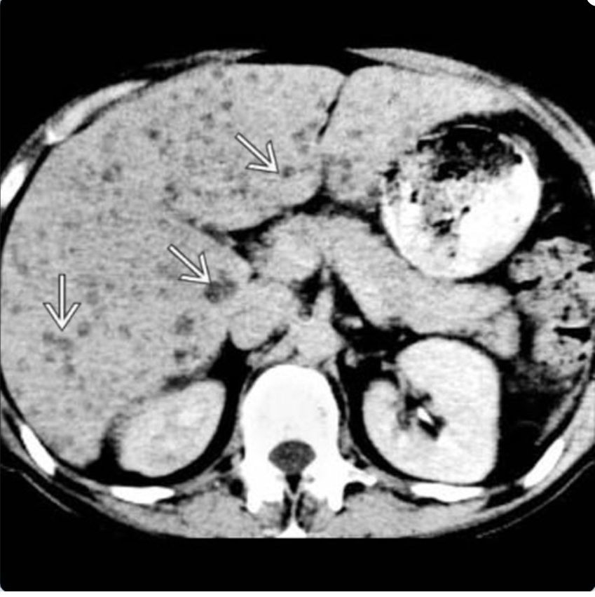
Chẩn đoán cắt lớp vi tính
Apxe gan do nấm:
Thường biểu hiện dưới dạng nhiều vi apxe rải rác trong nhu mô gan và lách.
Có thể có hiện tượng ngấm thuốc trung tâm hoặc các vùng trung tâm giảm tỷ trọng, không ngấm thuốc.
Biến chứng :

Slide 25
Chẩn đoán cắt lớp vi tính
Biến chứng :
Huyết khối tĩnh mạch gan, huyết khối tĩnh mạch cửa.
Apxe gan vỡ : Vỡ vào đường mật, khoang màng phổi, dưới bao gan, quanh gan, ổ phúc mạc, tạng lân cận.
Giả phình động mạch.

Slide 26
Chẩn đoán MRI
T1W : Thường giảm tín hiệu , không đồng nhất. Có thể tăng nhẹ tín hiệu trong apxe gan do nấm
T1 in phase và T1 out of phase giảm tín hiệu.
T2W: Tăng tín hiệu, viền phù nề xung quanh tăng nhẹ tín hiệu.
DWI: Hạn chế khuyếch tán trung tâm apxe, giảm trên DAC.
T1W Gado: Ngấm thuốc viền.

Slide 27
Chẩn đoán phân biệt
Apxe dưới hoành.
Di căn gan hoại tử: Tổn thương u nguyên phát, thành không đều, không có viền giảm tỷ trọng xung quanh, tổn thương nhiều ổ rải rác phân bố , thường không tập trung thành đám hoặc ổ lớn.
HCC hoại tử: Ổ hoại tử trung tâm, ngoại vi thành dày không đều. Phần ngoại vi ngấm thuốc sau tiêm và thải thuốc thì muộn.
U đường mật hoại tử.
Nang gan bội nhiễm.
Nang sán chó, sán lá gan.

Slide 28
XIN CẢM ƠN

